Slide 1
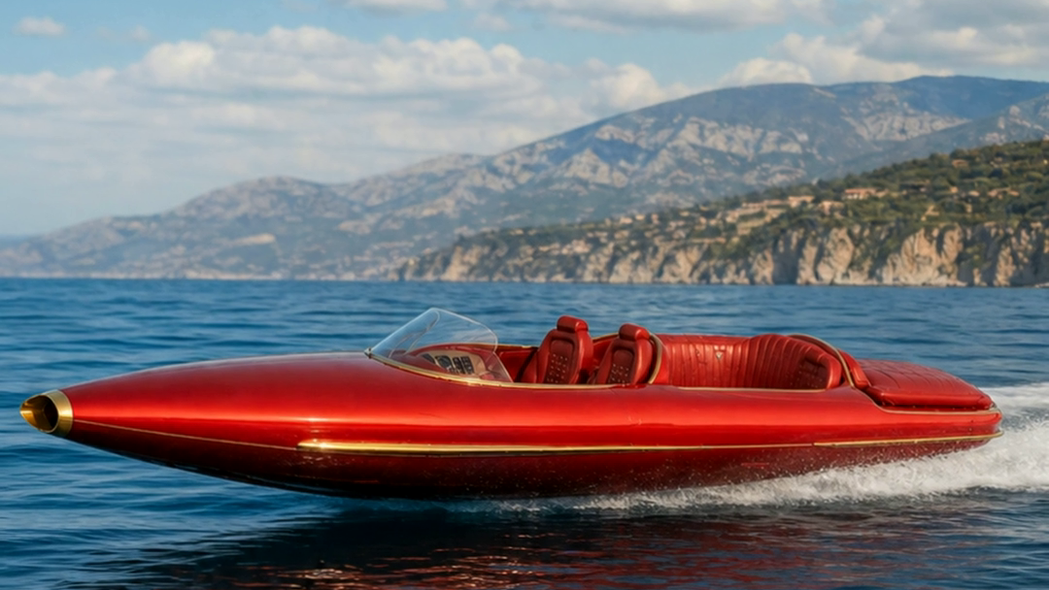

LESSINGER
RACING FOIL 30
Le bateau électrique à foils pensé comme un objet de désir.
PRÉSENTATION INVESTISSEURS · 2026
Notes:
[Sources]
Visuels et logo Lessinger fournis / retrouvés dans l’espace de travail.
Nom de marque harmonisé à partir du logo « Electric Racing Foil 30 ».
[/Sources]

Slide 2
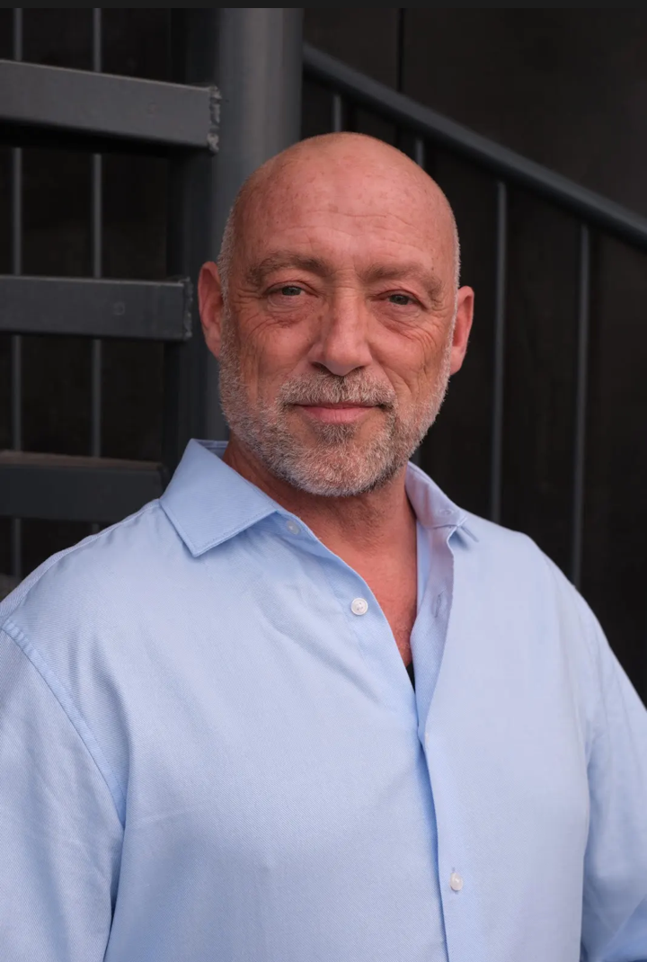
ORIGINE
02
Un créateur guidé par le design et la navigation
Pourquoi ce bateau ?
—
Deux passions fondatrices : la navigation et le design automobile.
—
Une conviction : l’électrique doit rester émotionnel et désirable.
—
Transposer au nautisme les codes du grand tourisme.
—
Intégrer le foil à l’architecture, pas l’ajouter après coup.
—
Faire passer le projet de l’idée au prototype, puis à la série.
STÉPHANE
LESSINGER
INTENTION FONDATRICE
CRÉATEUR · CONCEPTEUR
Créer un bateau électrique responsable, sans renoncer au rêve ni au plaisir.
Notes:
[Sources]
Portrait de Stéphane Lessinger fourni par l’utilisateur.
Intentions formulées à partir de la demande de l’utilisateur et des sources du projet ; elles décrivent la démarche du créateur, pas des performances validées.
[/Sources]

Slide 3
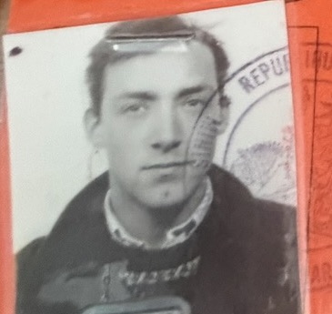
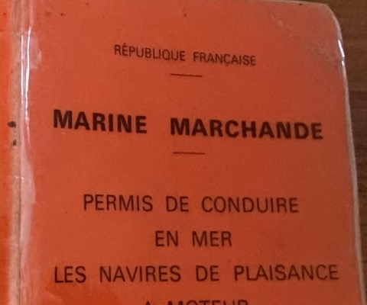
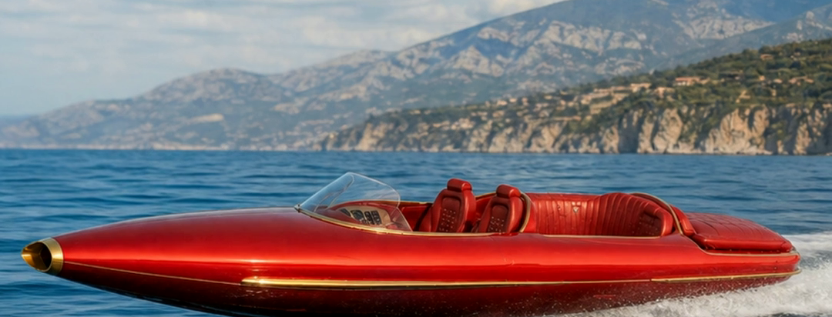
TRAJECTOIRE
03
Une passion de la navigation devenue projet
PERMIS DE MER
PREMIERS PAS
LE PROJET AUJOURD’HUI
Notes:
[Sources]
Permis bateau personnel fourni par Stéphane Lessinger. Seuls deux extraits raster non sensibles sont intégrés ; date de naissance, adresse, signature et numéro de permis sont exclus.
Visuel du Lessinger Racing Foil 30 fourni dans les sources du projet.
[/Sources]

Slide 4
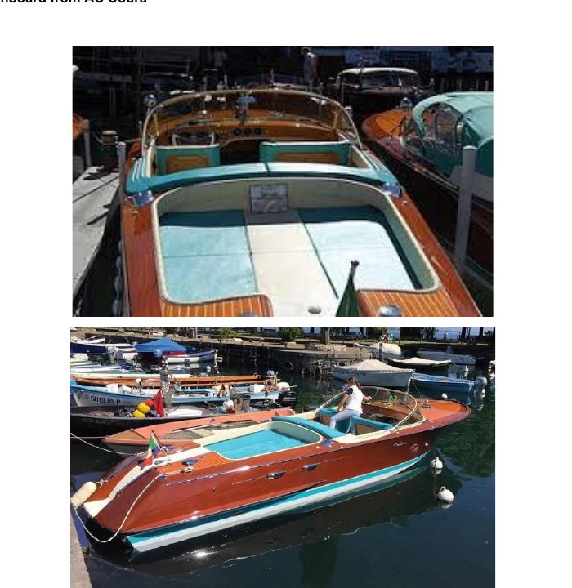
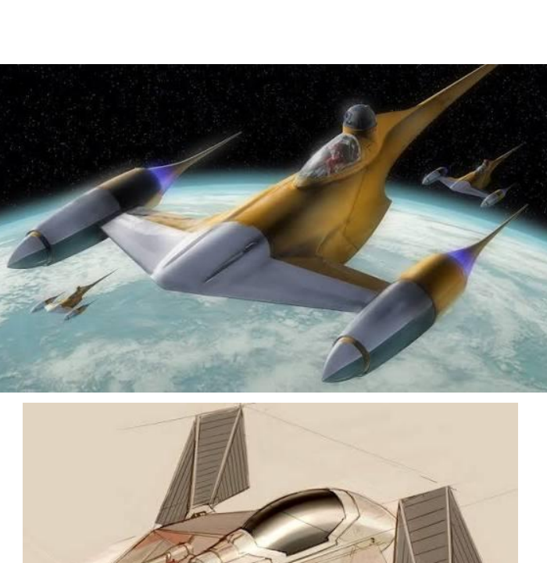
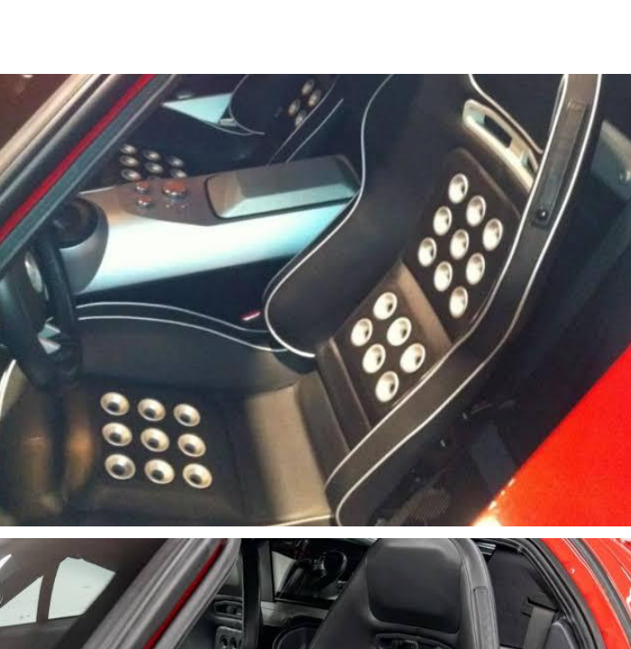
INSPIRATION
04
Un langage de design construit par croisements
RIVA · FERRARI · BUGATTI
SCIENCE-FICTION · FOILS
FORD GT40 · AC COBRA
Références personnelles de design — aucune affiliation ou partenariat revendiqué avec les marques citées.
Notes:
[Sources]
Document inspiration.pdf fourni par l’utilisateur, 11 pages. La page 1 cite Star Wars, Le Cinquième Élément, Riva, Bugatti Veyron, les motorboats Ferrari des années 1950, les sièges Ford GT40 et le tableau de bord AC Cobra.
Les marques citées sont des références créatives uniquement ; aucune affiliation ou partenariat n’est revendiqué.
[/Sources]

Slide 5
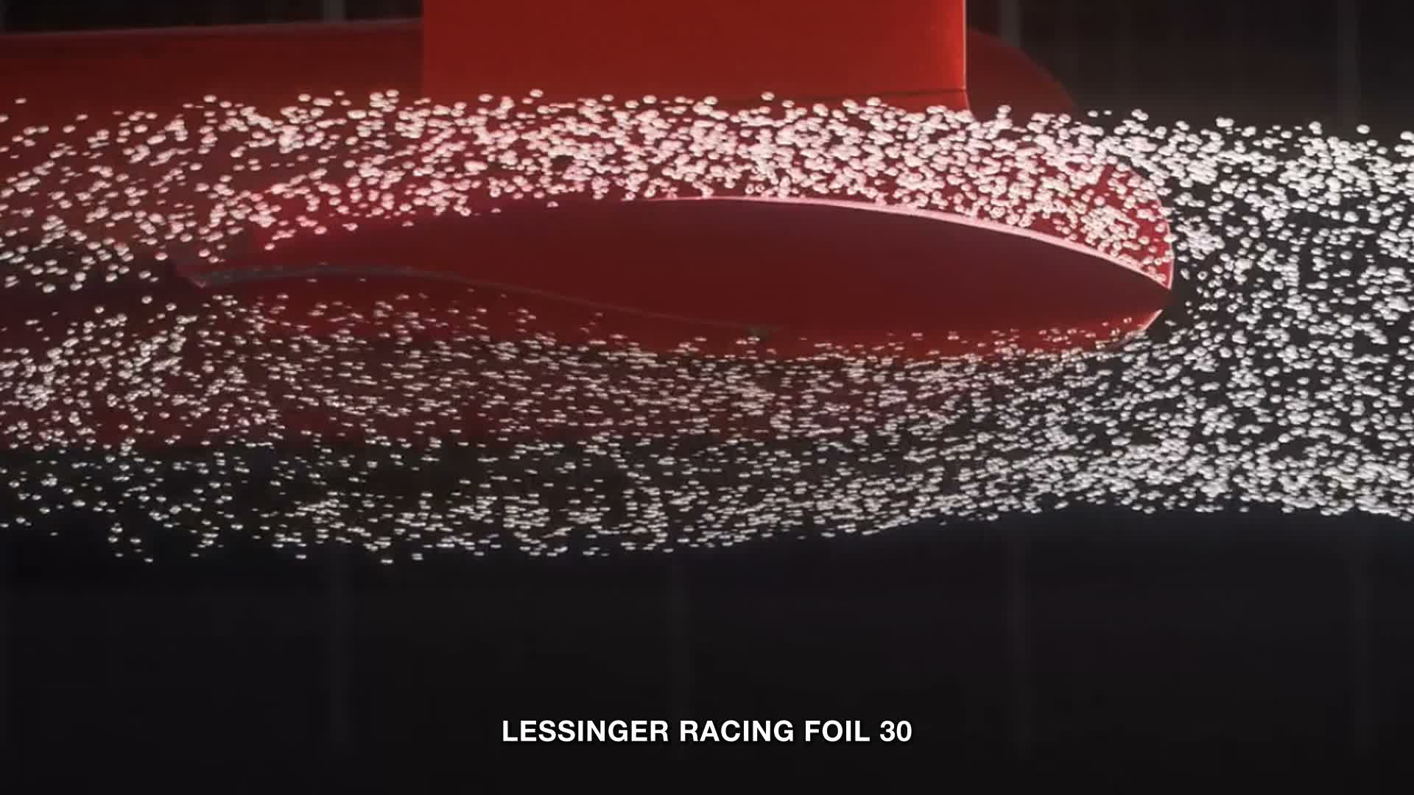
VISION
05
Réconcilier émotion nautique et propulsion électrique
UN NOUVEAU
ROADSTER NAUTIQUE
Une silhouette inspirée des runabouts classiques, une navigation sur foils et une chaîne de propulsion électrique réunies dans un concept premium compact.
Le projet est au stade conceptuel : performances, architecture et industrialisation doivent être validées par calculs, prototype et essais.
Notes:
[Sources]
Visuel Lessinger fourni.
Statut conceptuel et nécessité de validation repris du fil ChatGPT référencé.
[/Sources]

Slide 6
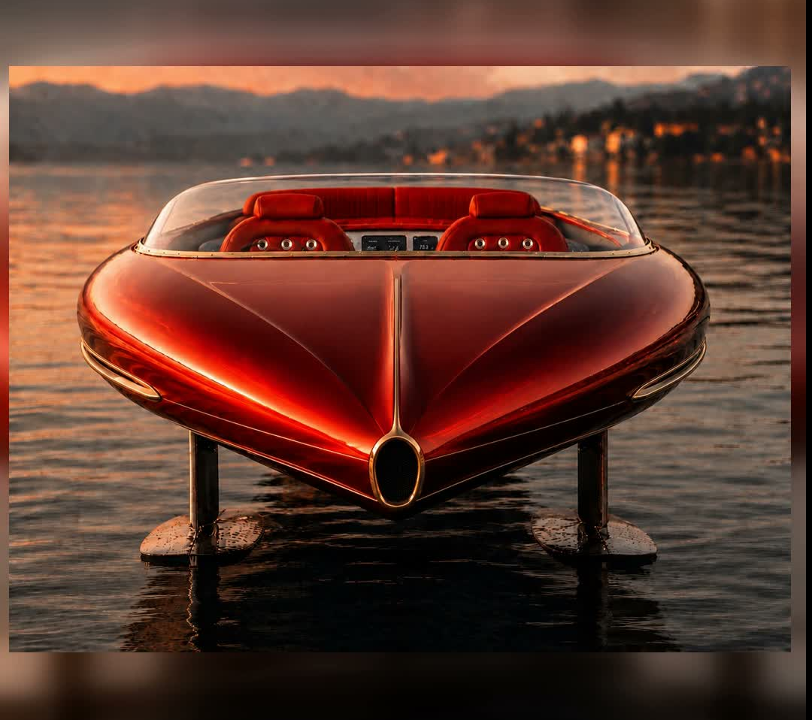
DESIGN
06
Une signature immédiatement reconnaissable
COCKPIT SCULPTÉ
PROFIL FUSELÉ
TERRASSE ARRIÈRE
Notes:
[Sources]
Trois rendus du bateau Lessinger fournis.
Les visuels sont des représentations de concept, non des photographies d’un prototype validé.
[/Sources]

Slide 7

EXPÉRIENCE
07
Un cockpit centré sur le pilotage et le plaisir à bord
01
Pilotage
Poste de conduite enveloppant et instrumentation intégrée.
02
Convivialité
Assises arrière et circulation ouverte vers la plateforme.
03
Finitions
Contraste entre sellerie, bois et surfaces métalliques.
Notes:
[Sources]
Rendu cockpit Lessinger fourni.
Descriptions limitées aux éléments visibles dans le rendu.
[/Sources]

Slide 8
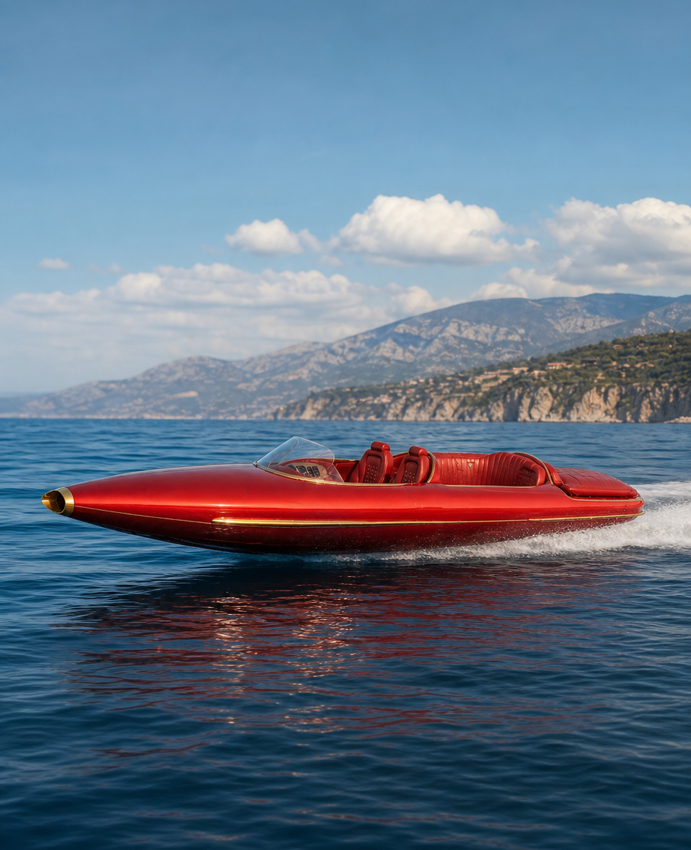
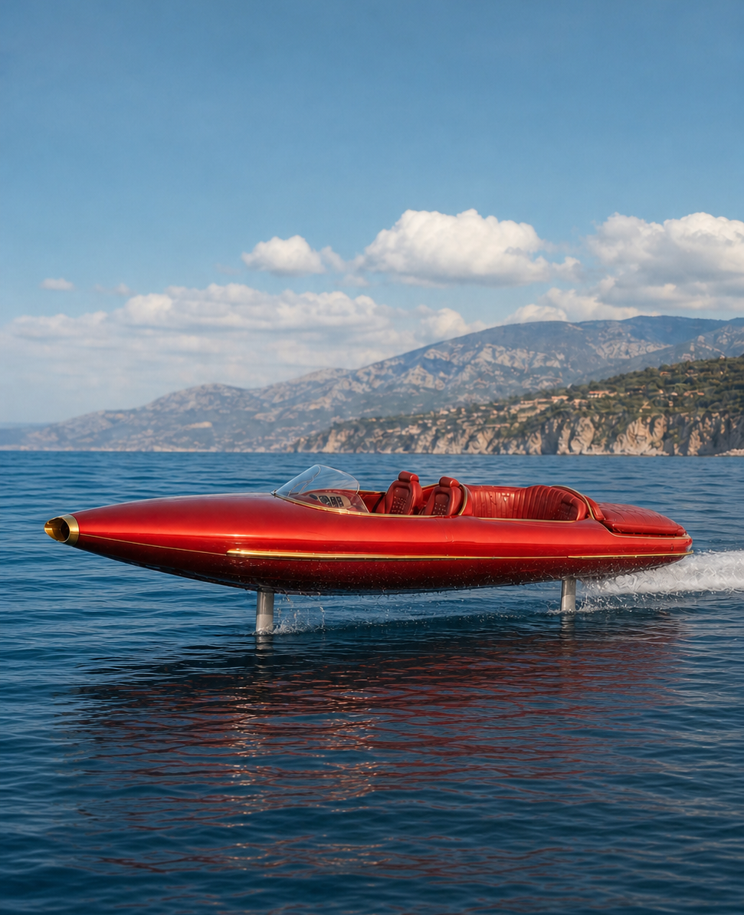
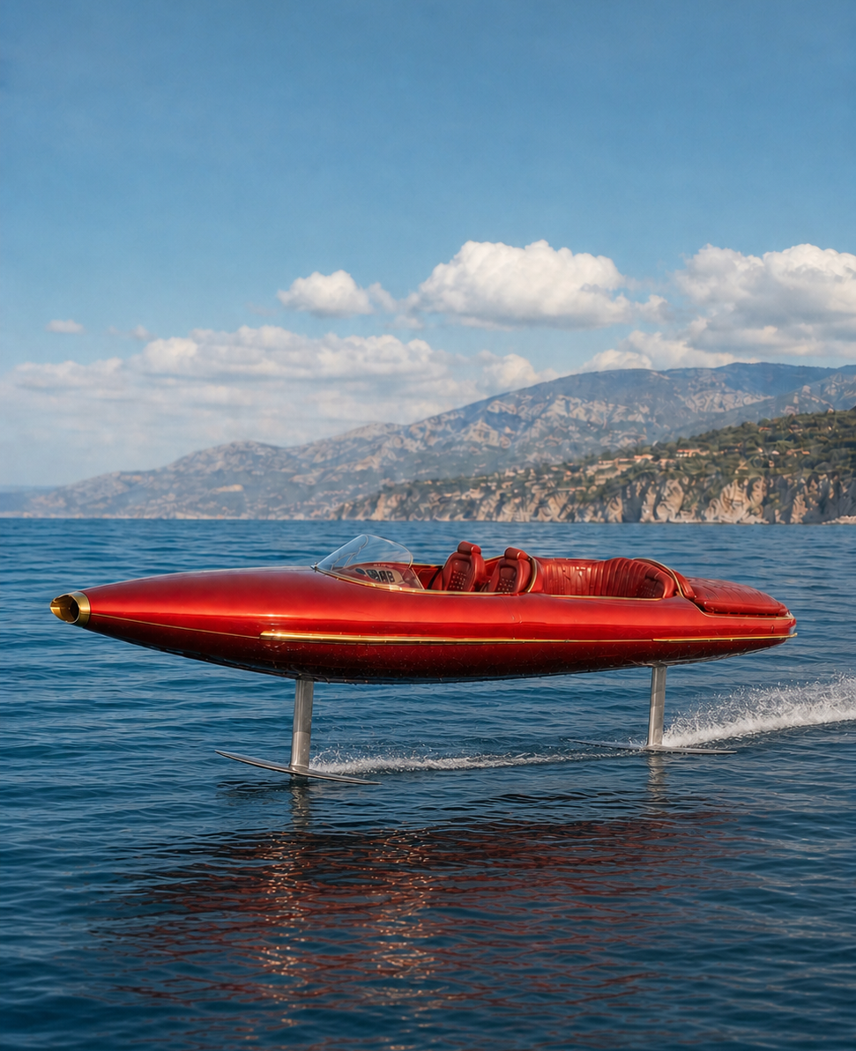
TECHNOLOGIE
08
Le foil porte le concept — il reste à le démontrer
1 · COQUE
2 · TRANSITION
3 · VOL SUR FOILS
Séquence illustrative — comportement hydrodynamique à confirmer par CFD, dimensionnement structurel et essais.
Notes:
[Sources]
Séquence visuelle issue des animations Lessinger fournies.
Aucun niveau de performance chiffré n’est revendiqué ; validation technique explicitement requise.
[/Sources]

Slide 9
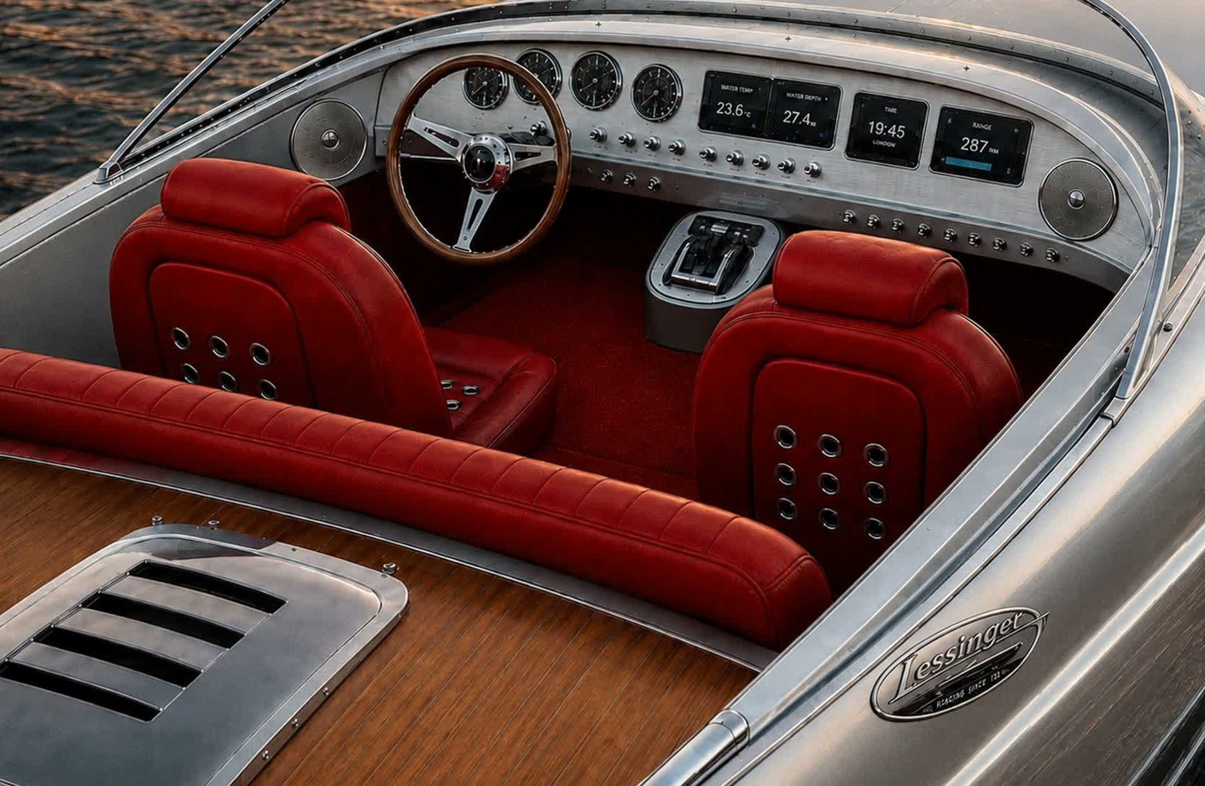
PROPULSION
09
Une intégration électrique au cœur de l’architecture foil
CONCEPT D’INTÉGRATION
Propulsion électrique
intégrée au foil
Le principe montré dans les sources associe le système propulsif à l’appendice immergé. L’architecture définitive — moteurs, batteries, refroidissement, commande et sécurité — reste à figer.
Objectif : réduire les appendices visibles et préserver la pureté de la ligne.
Notes:
[Sources]
Image technique issue des animations Lessinger fournies.
Caractéristiques détaillées de puissance, batterie et autonomie non disponibles dans les fichiers accessibles.
[/Sources]

Slide 10
DÉRISQUAGE
10
Transformer un design fort en démonstrateur crédible
01
02
03
04
SIMULER
→
DIMENSIONNER
→
PROTOTYPER
→
ESSAYER
Hydrodynamique, stabilité, traînée et contrôle du vol.
Structure, masses, batteries, thermique et sécurité.
Systèmes critiques puis démonstrateur navigant.
Bassin, mer, endurance, homologation et itérations.
DISCIPLINE D’INVESTISSEMENT
Les valeurs de vitesse, autonomie, puissance, masse et coût cible ne doivent entrer dans le dossier investisseur qu’après validation documentaire.
Notes:
[Sources]
Parcours de validation formulé à partir de la réserve technique du dossier évoquée dans le fil référencé.
Aucun calendrier ou résultat d’essai n’est présumé.
[/Sources]

Slide 11
BUSINESS MODEL
11
Créer de la valeur par le produit, la marque et l’écosystème
01
02
03
VENTE DU BATEAU
OPTIONS & PERSONNALISATION
SERVICES
Cœur du modèle : commercialisation d’un produit premium.
Finitions, configuration et expérience propriétaire.
Maintenance, accompagnement et relation client.
HYPOTHÈSE DE TRAVAIL
Le mix prix, marge, volumes, capacité industrielle et revenus de services doit être consolidé dans le modèle financier.
Notes:
[Sources]
Rubriques de business model demandées par l’utilisateur.
Aucun prix, volume, marge ou chiffre d’affaires n’est affirmé faute de source accessible.
[/Sources]

Slide 12
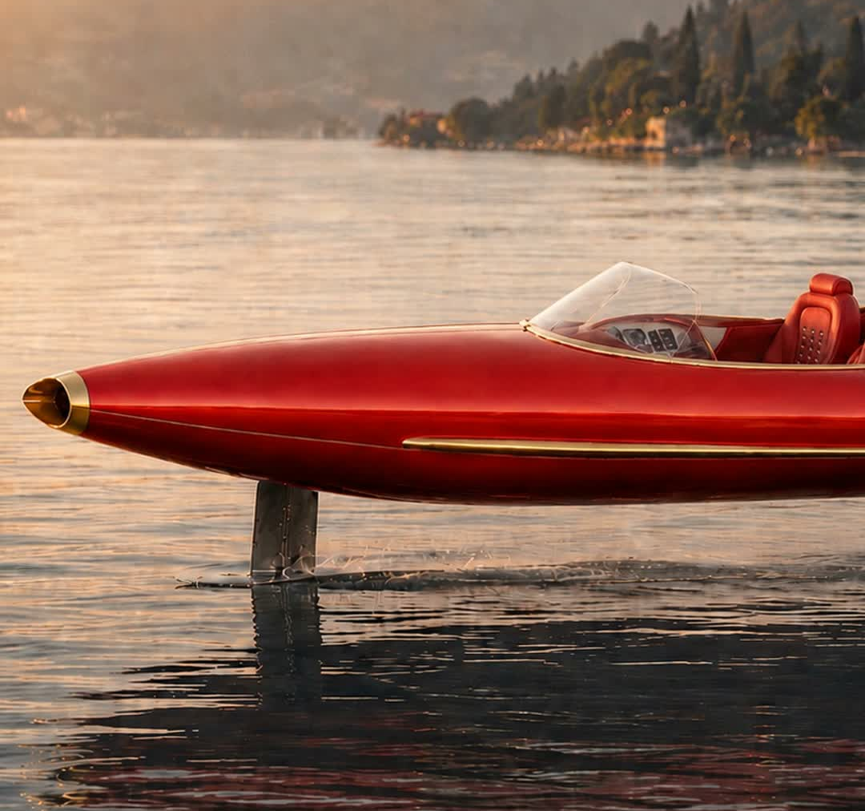
GO-TO-MARKET
12
Commencer par la preuve, puis construire la désirabilité
1
DÉMONSTRATEUR
Prouver la navigation et documenter les performances.
2
PREMIÈRES UNITÉS
S’appuyer sur des clients pionniers et prescripteurs.
3
MARQUE & EXPÉRIENCE
Créer des essais, contenus et événements propriétaires.
4
INDUSTRIALISATION
Monter en cadence après validation produit-marché.
Notes:
[Sources]
Visuel Lessinger fourni.
Séquence go-to-market proposée comme logique de travail ; elle ne constitue pas un historique commercial établi.
[/Sources]

Slide 13
OPÉRATION
13
1,8 M€ pour financer le passage du concept à la preuve
1,8 M€
VALORISATION
4,2 M€
LEVÉE RECHERCHÉE
PRE-MONEY
JUSQU’À
6,0 M€
30 %
POST-MONEY
DU CAPITAL
Base de discussion issue du dossier de levée.
Notes:
[Sources]
Dossier de levée cité dans le fil ChatGPT référencé : 1,8 M€, jusqu’à 30 %, 4,2 M€ pre-money, 6,0 M€ post-money.
[/Sources]

Slide 14
USAGE DES FONDS
14
Priorité au dérisquage technique et à l’industrialisation
01
CONCEPTION & INGÉNIERIE
Architecture navale, CFD, structure, propulsion, énergie.
02
PROTOTYPE & ESSAIS
Fabrication, intégration, instrumentation, campagnes d’essais.
03
INDUSTRIALISATION
Partenaires, outillages, qualité, conformité et supply chain.
04
MARQUE & COMMERCIAL
Démonstration, contenus, premiers clients et partenariats.
Répartition chiffrée à arrêter après chiffrage du programme technique et industriel.
Notes:
[Sources]
Catégories d’usage des fonds demandées par l’utilisateur.
Aucun pourcentage d’allocation n’est affirmé faute de détail source accessible.
[/Sources]

Slide 15
ROADMAP
15
Une trajectoire jalonnée par des preuves de plus en plus fortes
CADRAGE
CONCEPTION
DÉMONSTRATEUR
VALIDATION
LANCEMENT
Spécifications et partenaires
Calculs et architecture
Intégration et mise à l’eau
Essais et conformité
Premières unités
Les dates et durées seront fixées après bouclage technique, industriel et financier.
Notes:
[Sources]
Roadmap qualitative demandée par l’utilisateur.
Aucune date n’est présumée ; la séquence est une proposition de jalonnement.
[/Sources]

Slide 16
FONDATEUR
16
Un entrepreneur au service du passage à l’échelle
Un parcours de création et de développement
—
Création et direction d’activités en France et à l’international.
—
Développement de gammes, brevets et dispositifs de production.
—
Négociation grands comptes et construction de réseaux commerciaux.
—
Management d’équipes terrain jusqu’à 200 personnes.
—
Passion déclarée pour l’aviation, les bateaux et la compétition.
STÉPHANE
LESSINGER
PROCHAINE ÉTAPE
FONDATEUR
Financer et exécuter le programme de validation du Lessinger Racing Foil 30.
Notes:
[Sources]
Profil extrait du CV source de Stéphane Lessinger retrouvé dans l’espace de travail.
Nom du fondateur harmonisé : Stéphane Lessinger.
Portrait de Stéphane Lessinger fourni par l’utilisateur.
[/Sources]

